Slide 1
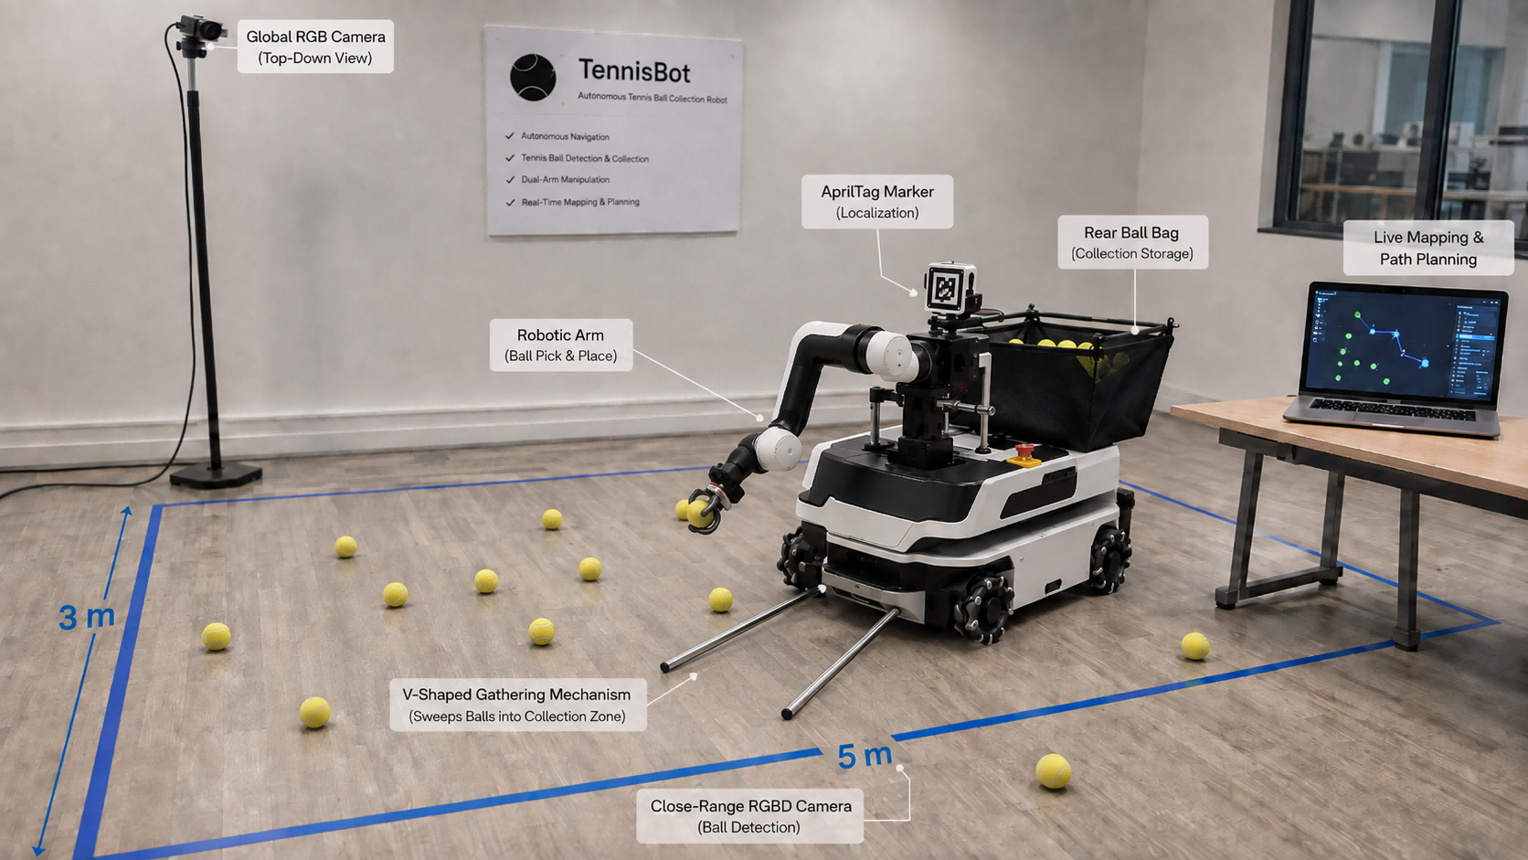
TennisBot
自主网球收集机器人开题报告
小组成员 王 炜 彭欣妍
王彦鲁 秦启航
汇报时长：约 6 分钟
TennisBot | 6-min opening proposal | engineering practice demo

Slide 2
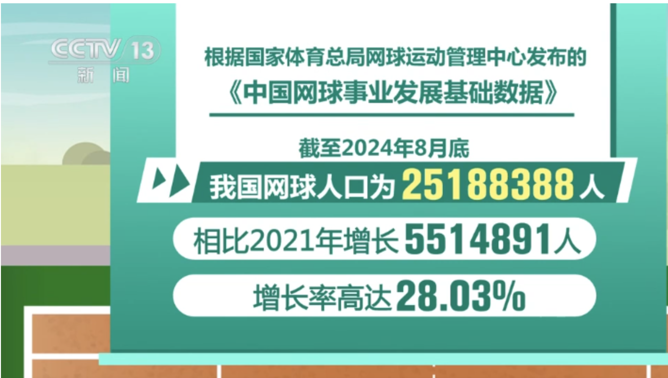
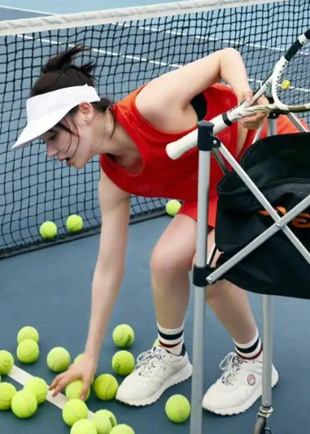
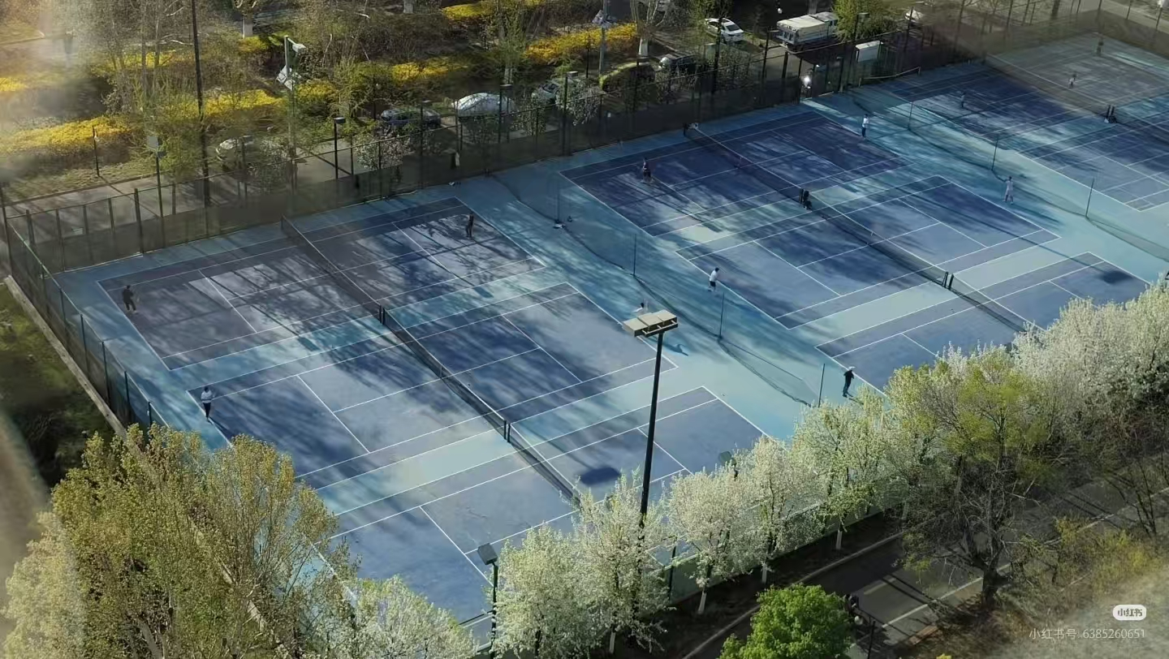
项目背景
网球运动火爆
捡球需求
一次散落 50–150 球，
训练间隙 / 课后清场
训练节奏被频繁打断且重复弯腰劳动强度大
多球训练每打一轮（15–30 球）就要停拍全场捡球，一次训练中断 4–8 次，每次 3–8 分钟。
有效击球时间被压缩 30% 以上
清华现有紫荆、北体、东网网球场共25个

Slide 3
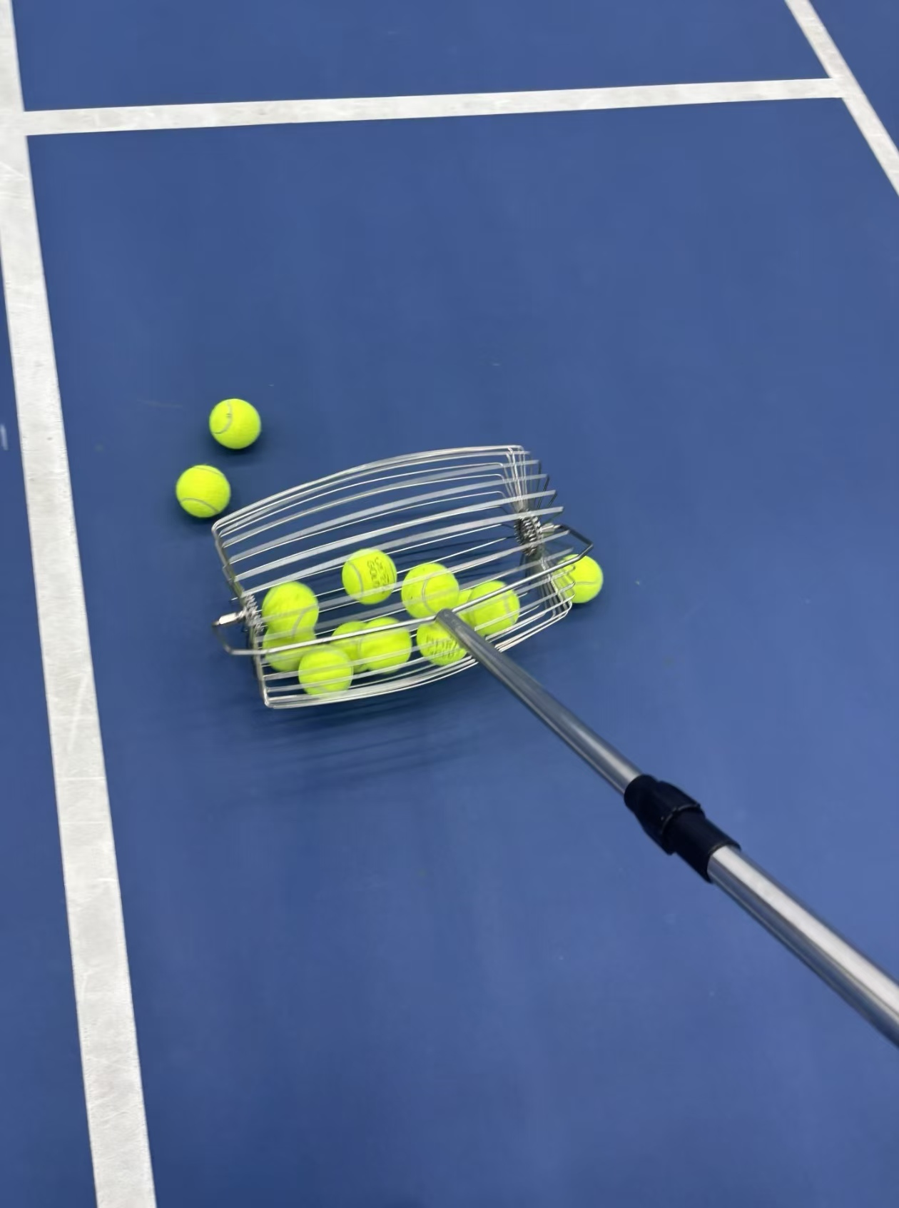
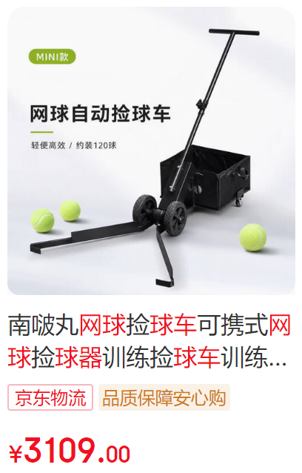
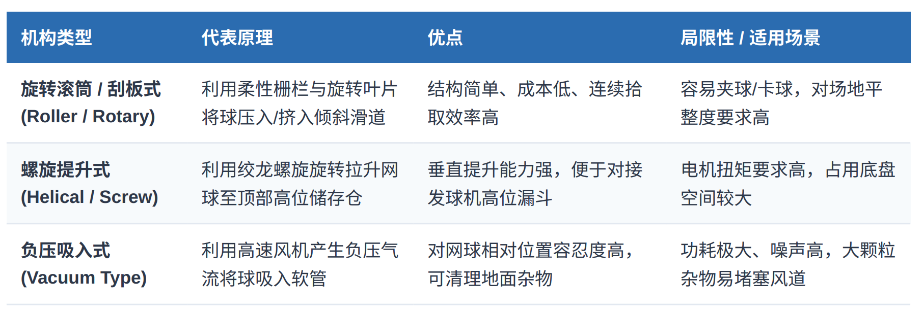
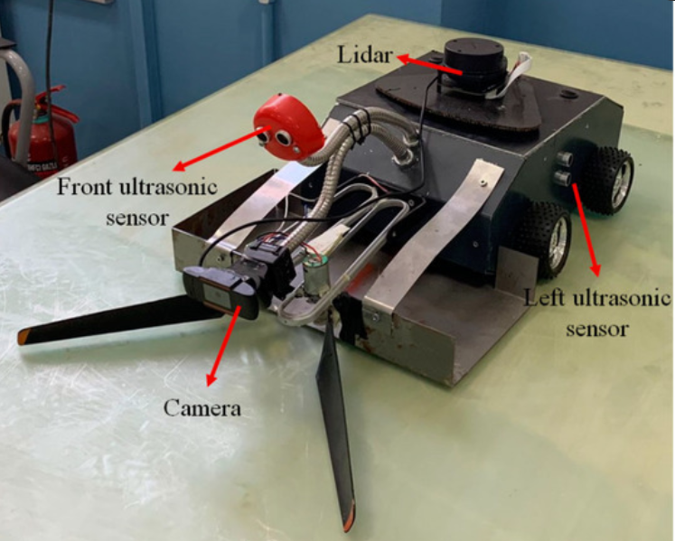
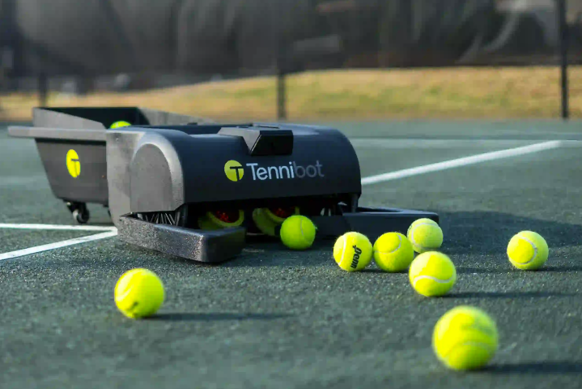
现有方案
全自动捡球器
手持捡球器
市售半自动捡球器
仍需人全场推行
贴边球 / 围网球捡不到
取球与收纳不便
价格昂贵
仍需要人全场推行

Slide 4

技术方案
TennisBot
高位RGB相机
↓ 图像
PC视觉模块
↓ 球坐标 + 小车位姿
任务规划/路径规划
↓ 目标位姿 / Sweep任务
小车控制
↓
聚拢
↓
车载RGBD
↓ 球3D坐标
机械臂
↓
抓取 → 后方球袋
↓
高位相机复检 → 重规划

Slide 5
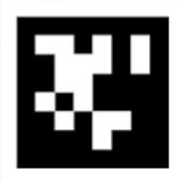
全局视觉：同时定位网球与小车
复用网球场鹰眼系统高清摄像头
在demo中采用2.8m 1080P RGB摄像头
world frame
网球定位
检测图像中心 (u, v)
通过场地四角标定做 Homography
输出每个球的 world 坐标 (x, y)
(u,v)
小车定位
(x,y,θ)
车顶贴 AprilTag
同一高位相机识别 tag 中心与方向
输出 robot = (x, y, θ)

Slide 6
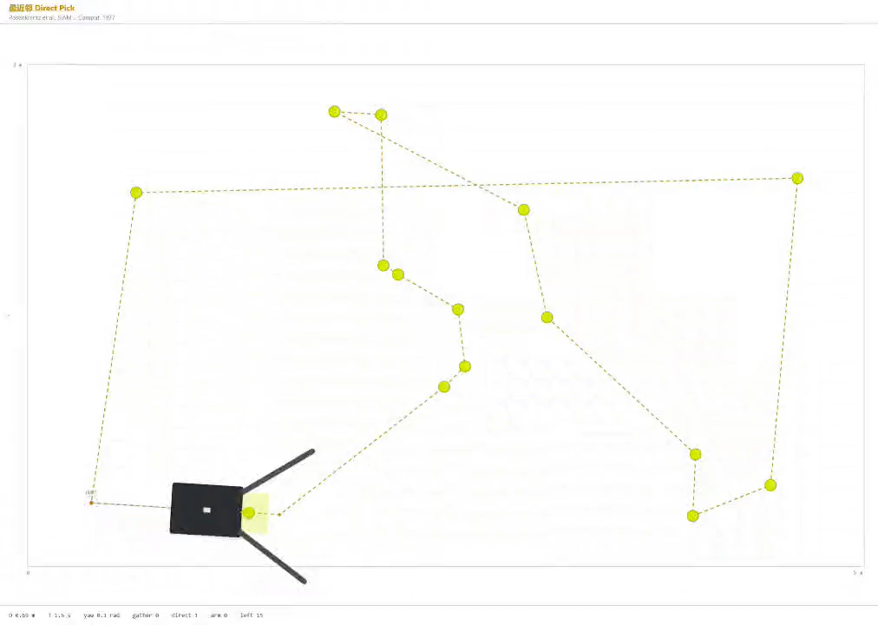
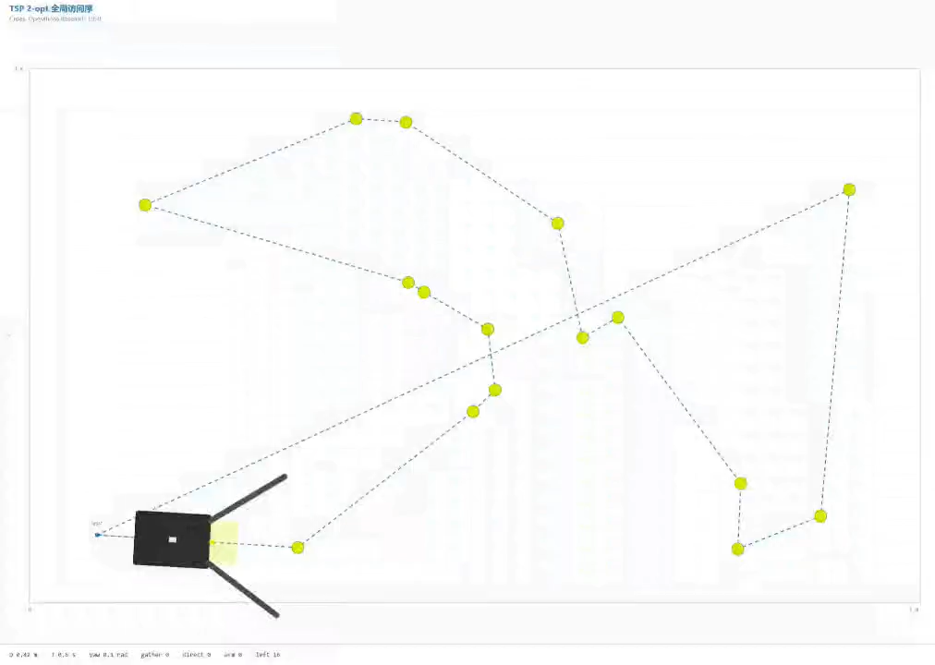
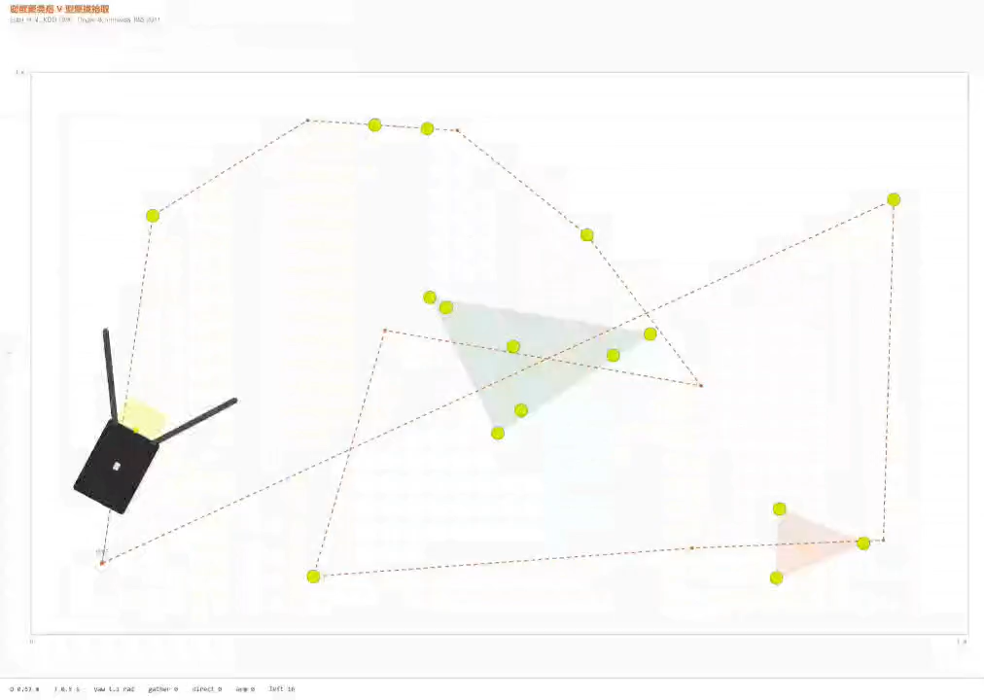
路径规划：约束建模与捡球效率优化
核心挑战：在网球场等大场景中，捡球效率取决于路径规划；受转向半径、机械臂动作等运动学/动力学约束限制。
验证方案：仿真环境建模（加入机械臂/转向负担） $→ 3×5\text{ m}$真实场景应用验证。
对比baseline
Direct Pick (Rosenkrantz et al.)：贪心/直接捡拾，忽视运动约束。
TSP 2-opt (Croes et al.)：传统旅行商路径优化，未考虑多约束融合。
KDD (Ester et al.)：基于聚类的路径规划，局限于局部优解

Slide 7
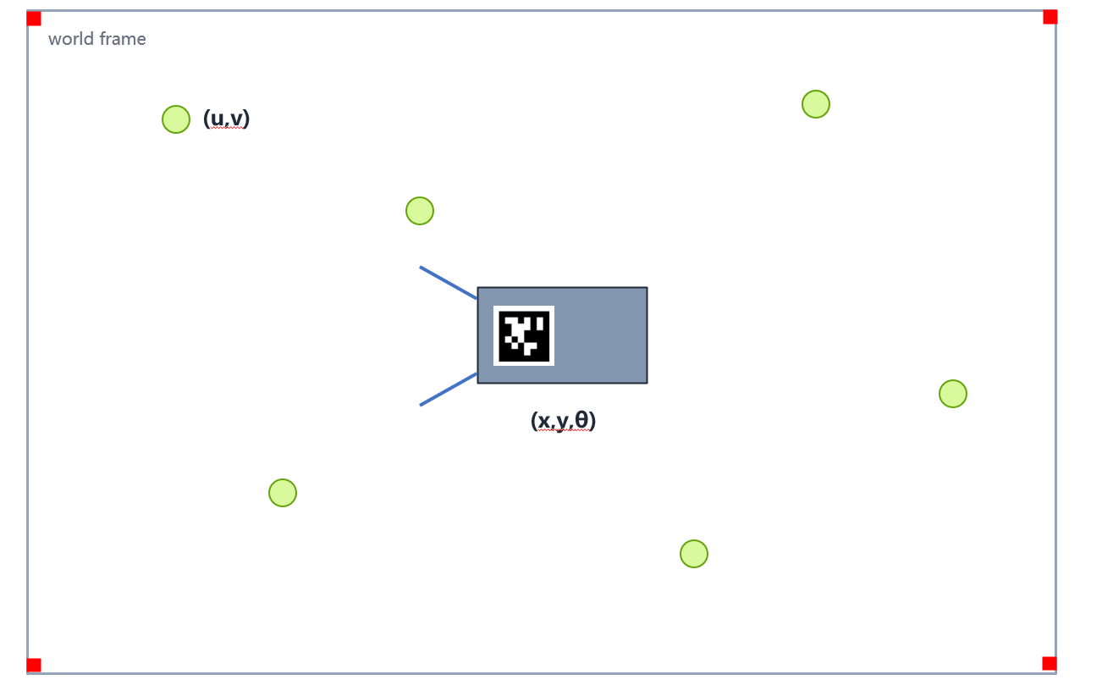
小车闭环导航
高位视觉确定小车位姿，进行闭环导航
目标位姿
(xₜ,yₜ,θₜ)
Desired Direction
Bias
Current Direction
误差计算
eₓ,eᵧ,eθ
P/PID
控制器
高位相机
重新观察
麦克纳姆
vx,vy,ω
反馈闭环：高位相机持续更新 robot pose，控制器每帧重算速度。

Slide 8
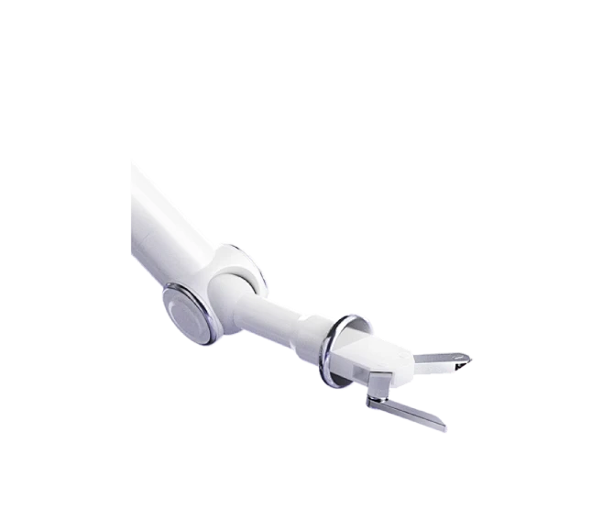
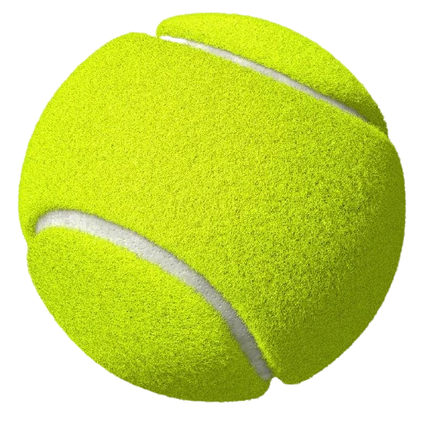
结构设计
机构设计
固定 V 型推杆
入口宽 60–80 cm，收口 20–30 cm
PVC / 碳杆 / 3D 打印连接件
V型聚拢结构与特异夹爪结构设计
散落球
Sweep
Collection
Zone
机构设计
特异夹爪结构设计
延长原有夹爪
保证夹爪能够伸到地面抓取网球
3D 打印延长件
Collection
Zone

Slide 9
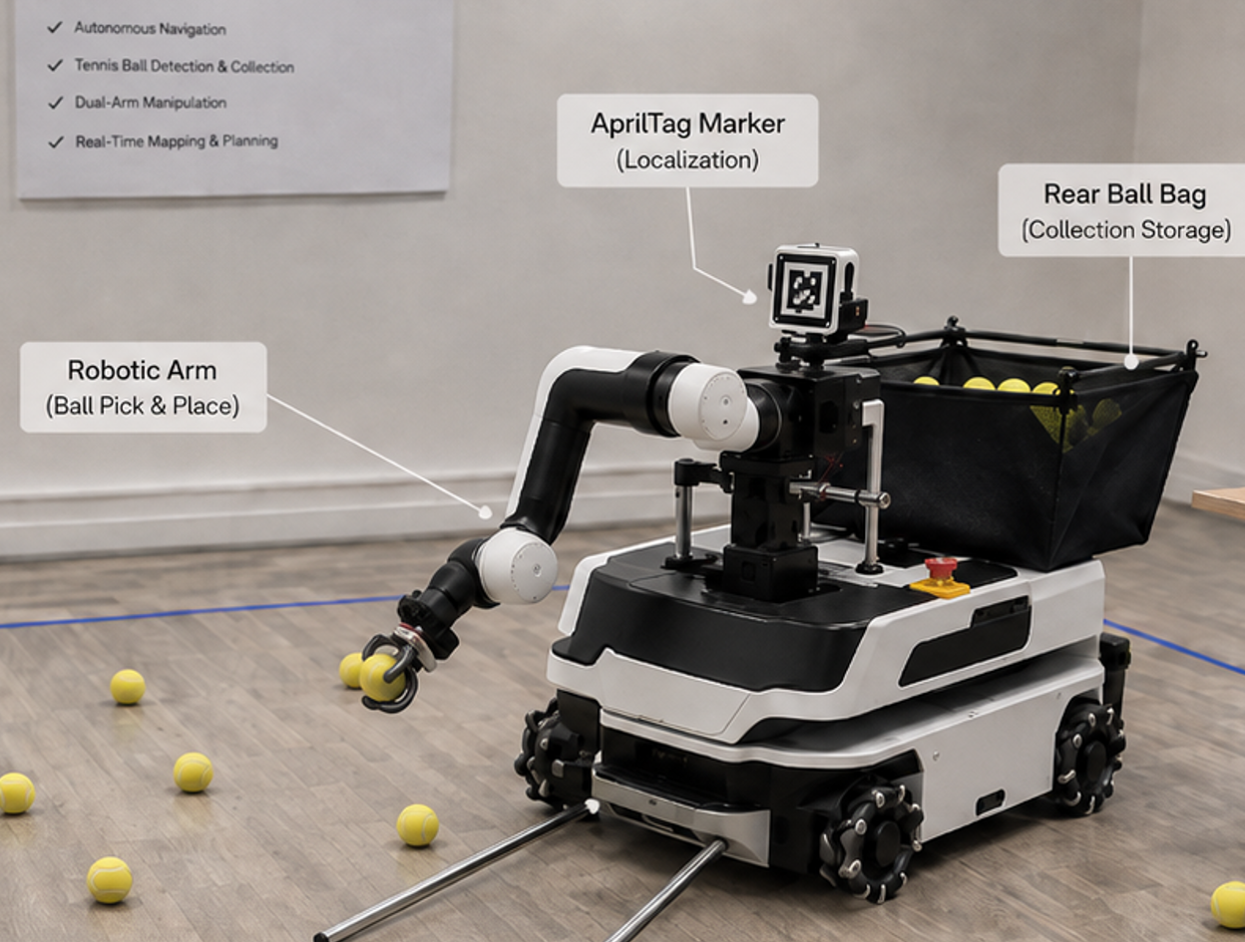
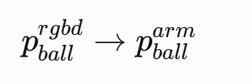
机械臂抓取
RGBD + Dobot，在world frame 之外
局部 RGBD
机械臂固定抓取动作链
Collection Zone
↓
RGBD Detect
↓
ball xyz in rgbd_link
↓
坐标变换
↓
ball xyz in arm_base
↓
机械臂抓球
↓
固定 Bag Pose
工作范围：约 5–40 cm
只观察 Collection Zone
输出网球相对相机的 3D 坐标
Detect→ Pregrasp→ Approach
→ Close→ Lift→ MoveToBag
→ Release→ Return
坐标转换
通过预先标定的 T_arm_rgbd
将球坐标转换到 arm_base

Slide 10
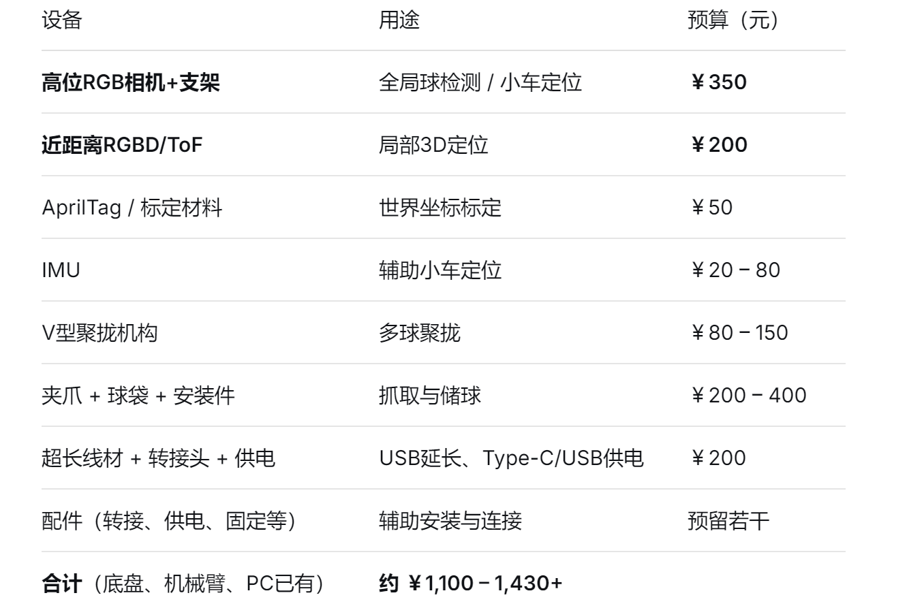
硬件购置与安装

Slide 11
Demo验收与真实场景扩展
1. 高位相机检测 ≥10 个球
2. AprilTag 输出小车 (x,y,θ)
3. goto_pose 视觉闭环导航
4. V 型机构聚拢 2–4 个球
5. 近距离 RGBD + 机械臂抓取
6. 复扫、重规划、返回 Home

